Slide 1
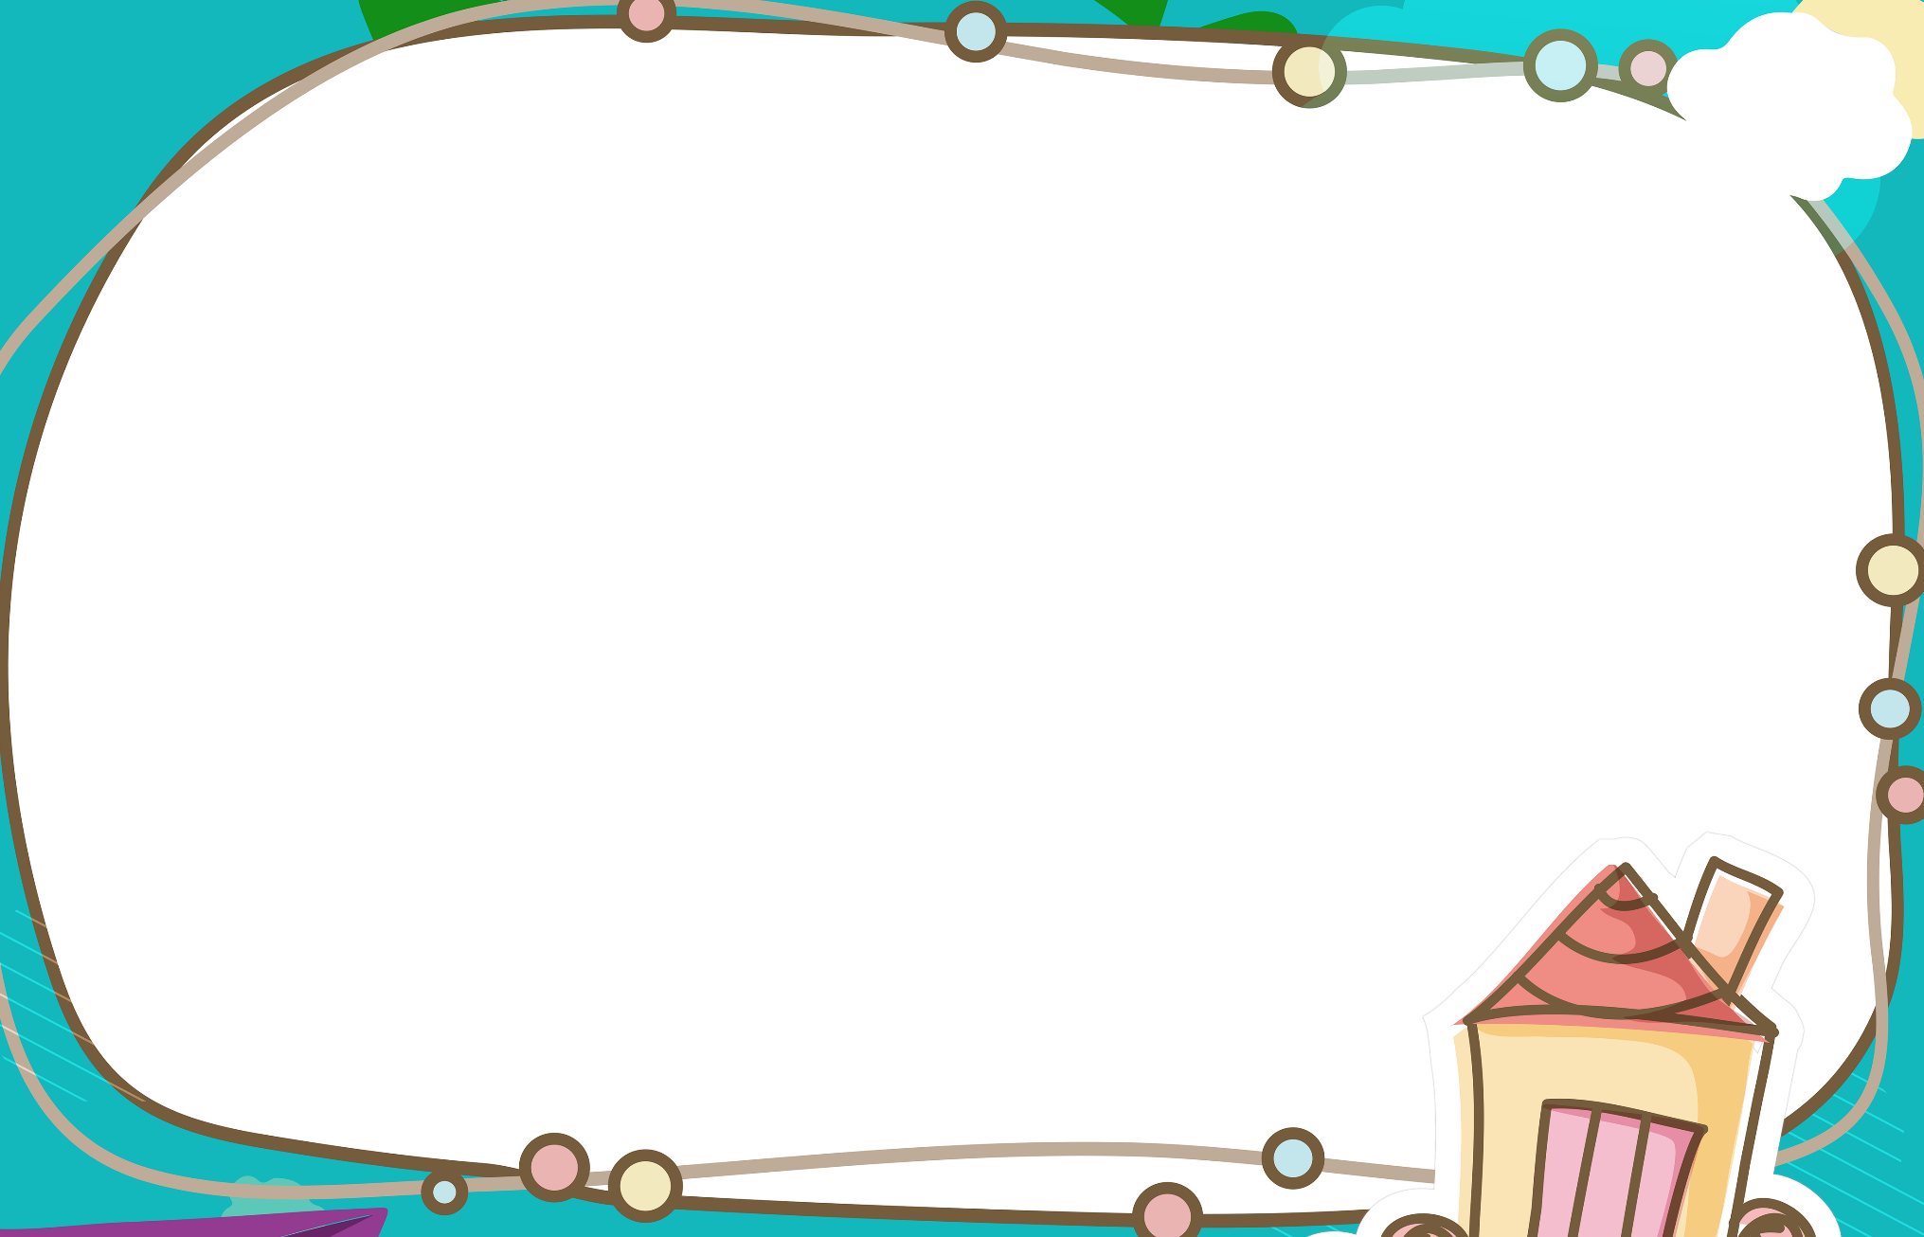
TIẾT 4

Slide 2
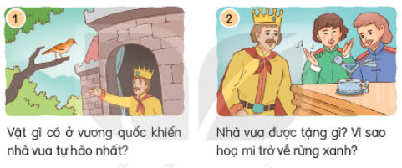
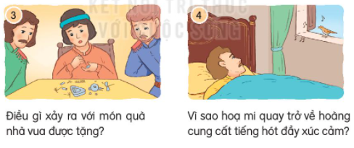
Dựa vào tranh và câu hỏi gợi ý, đoán nội dung của từng tranh
Cảm ơn họa mi
(Theo truyện cổ an-đec-xen)

Slide 3
Nghe kể chuyện
Cảm ơn họa mi
(Theo truyện cổ an-đec-xen)

Slide 4
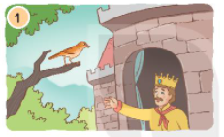
Kể lại từng đoạn truyện theo tranh.
Vật gì ở vương quốc khiến nhà vua tự hào nhất?
- Tranh 1: nhà vua tự hào vì có chim quý
2

Slide 5
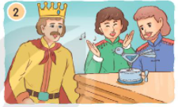
Nhà vua được tặng gì? Vì sao họa mi trở về rừng xanh?
Tranh 2: Nhà vua được tặng 1 con chim đồ chơi bằng má
2

Slide 6
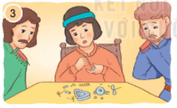
Điều gì xảy ra với món quà nhà vua tặng?
Tranh 3: con chim đồ chơi bị hỏng mọi người tháo tung ra để sửa nhưng không được

Slide 7
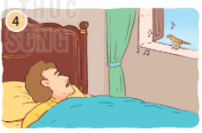
Vì sao họa mi quay trở về hoàng cung cất tiếng hót đầy cảm xúc?
Tranh 4: Biết vua ốm chim tìm về hoàng cung cất tiếng hót giúp vua khỏi bệnh.

Slide 8
Đóng vai chim họa mi kể cho người thân các sự viêc trên.

Slide 9
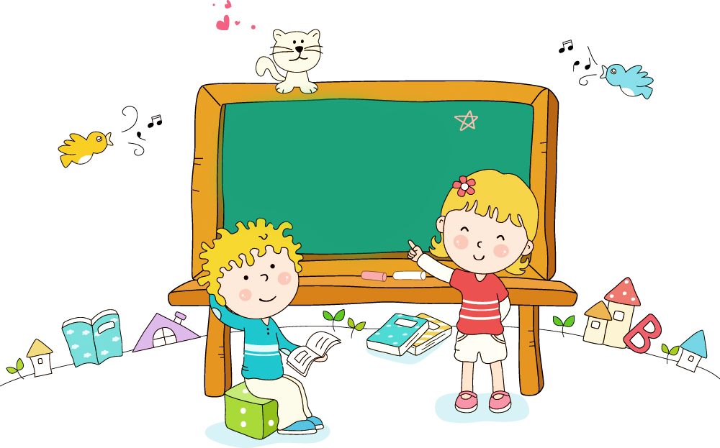
CỦNG CỐ, DẶN DÒ
Xem lại bài đã học (trang 39,40).
Chuẩn bị bài mới: Tập viết chữ hoa U,

Slide 10
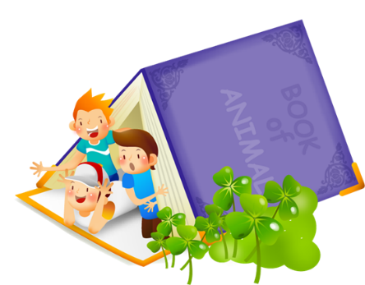
TẠM BIỆT, HẸN GẶP LẠI

